Slide 1
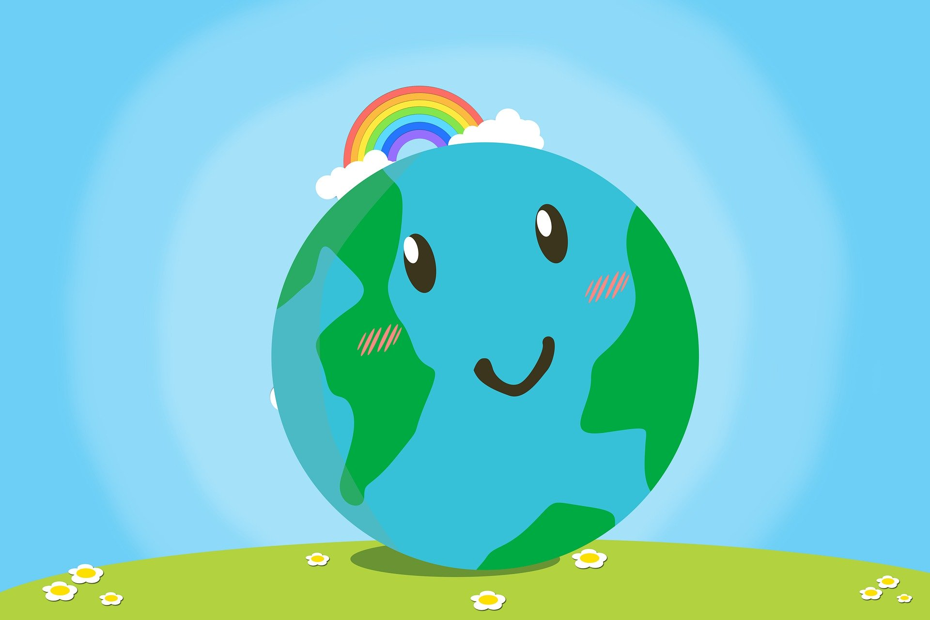
PLANETA ZEMLJA
IZRADIO: JOSIP JANKOVIĆ

Slide 2
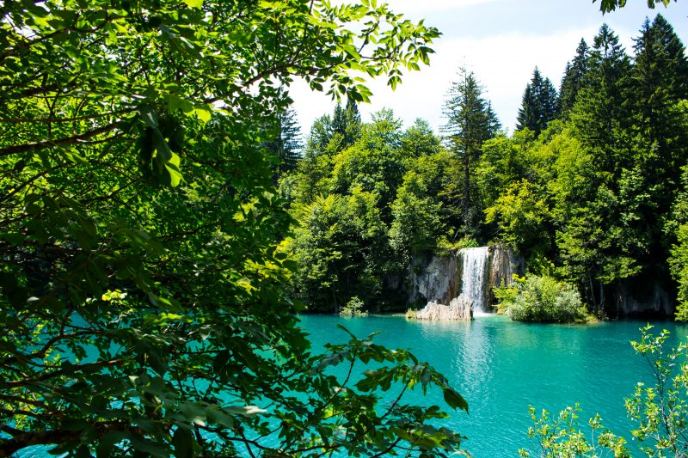
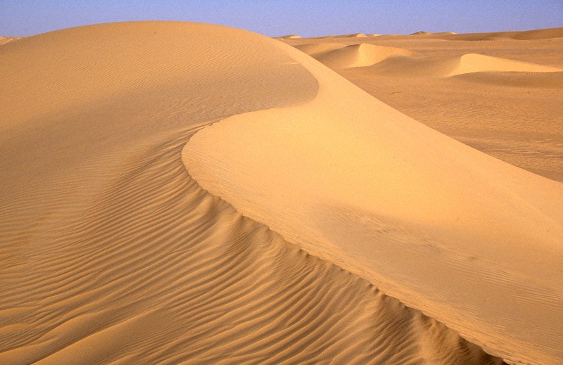
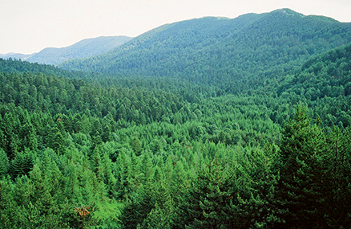
BOGATSTVA PLANETA ZEMLJA

Slide 3
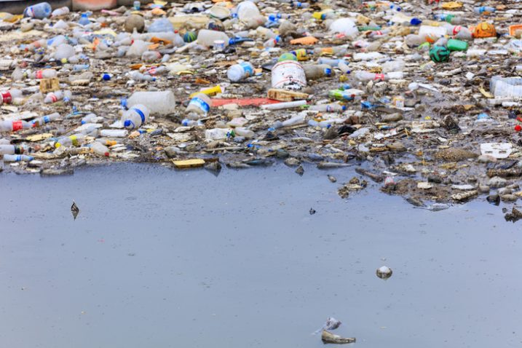
ONEČIŠČENJEM UNIŠTAVAMO NAŠ PLANET

Slide 4
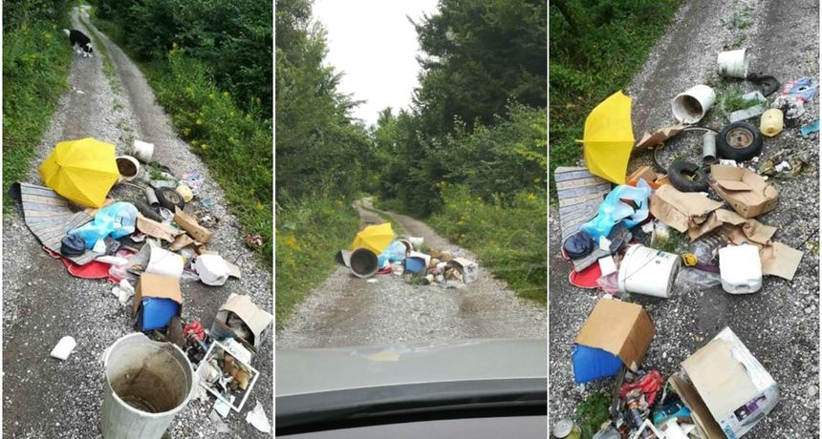
ČUVAJMO PRIRODU

Slide 5
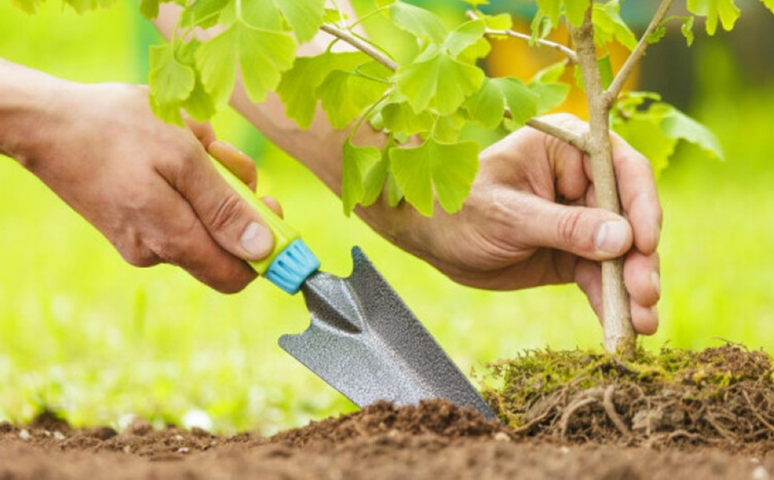
KAKO JOŠ MOŽEMO POMOĆI?

Slide 6
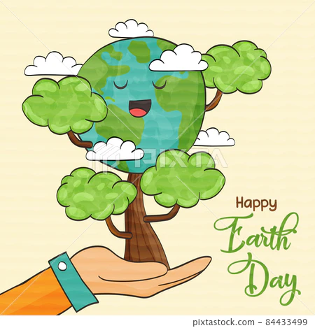
DAN PALNETA ZEMLJE
22.travnja

Slide 7
MOJA EKO PORUKA:
DRAGI LJUDI, ČUVAJTE SVOJU PLANETU ZEMLJU!

Slide 8
HVALA NA PAŽNJI!

